Slide 1

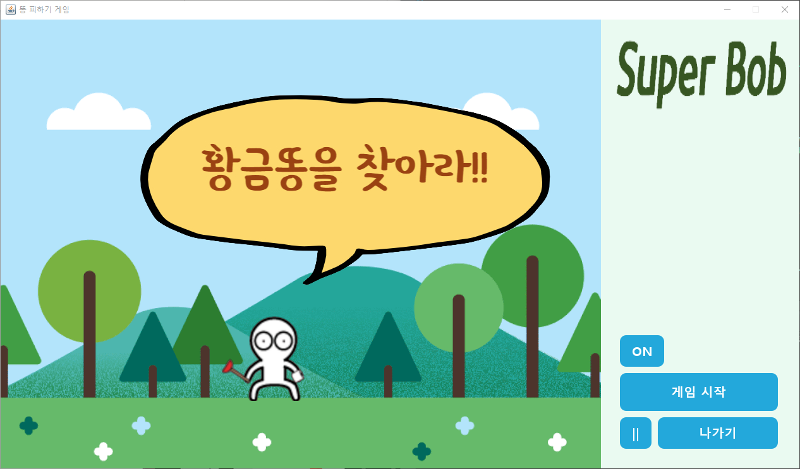

Slide 2

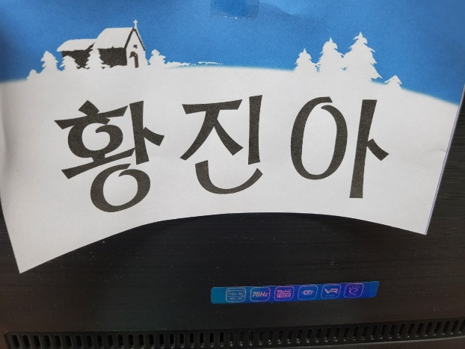
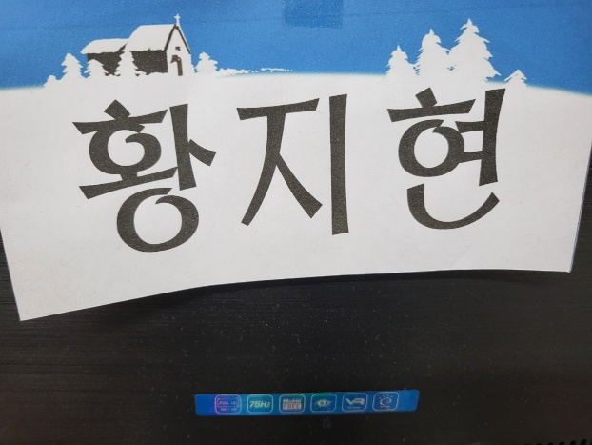
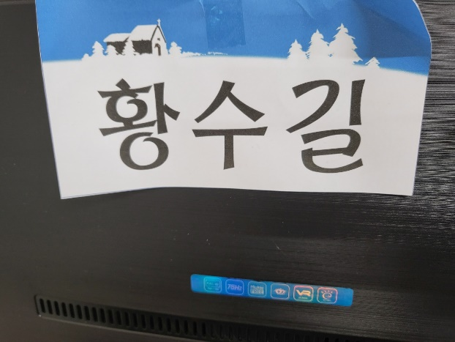
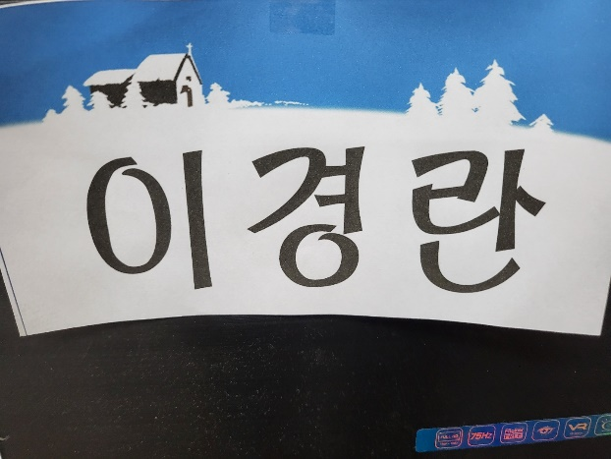
팀원소개
백엔드 개발
백엔드 개발
프론트엔드 개발
ppt, 발표

Slide 3


1
게임 스토리
2
게임 캐릭터
3
게임해보기
4
주요코드

Slide 4


stage.1
게임 스토리

Slide 5
게임 스토리
<슈퍼밥씨의 멋진 인생 성공스토리>
슈퍼밥씨는 매일매일이 평범하다.
소소한 음식으로 에너지를 채우며,
반복되는 일상을 항상 그렇듯 성실하게 살아간다.
그런 슈퍼밥씨에게 자신도 알지 못한 인생의 기회가 있었으니
그것은 ‘황금똥’이었다.
성실하게 살아가며 ‘황금똥’을 잡을 능력을 키워왔기에
슈퍼밥씨는 드디어 자신에게 다가온
인생의 기회인 황금똥을 놓치지않고 거머쥔다.
그리고 마침내 그의 인생이 황금처럼 펼쳐진다.

Slide 6
stage.2
게임 캐릭터

Slide 7




게임 캐릭터
SuperBob
과일먹은 Bob
똥 먹은 Bob
인생역전 황금똥

Slide 8
stage.3
게임 해보기

Slide 9
stage.4
주요코드

Slide 10
게임 해보기
AudioInputStream

Slide 11
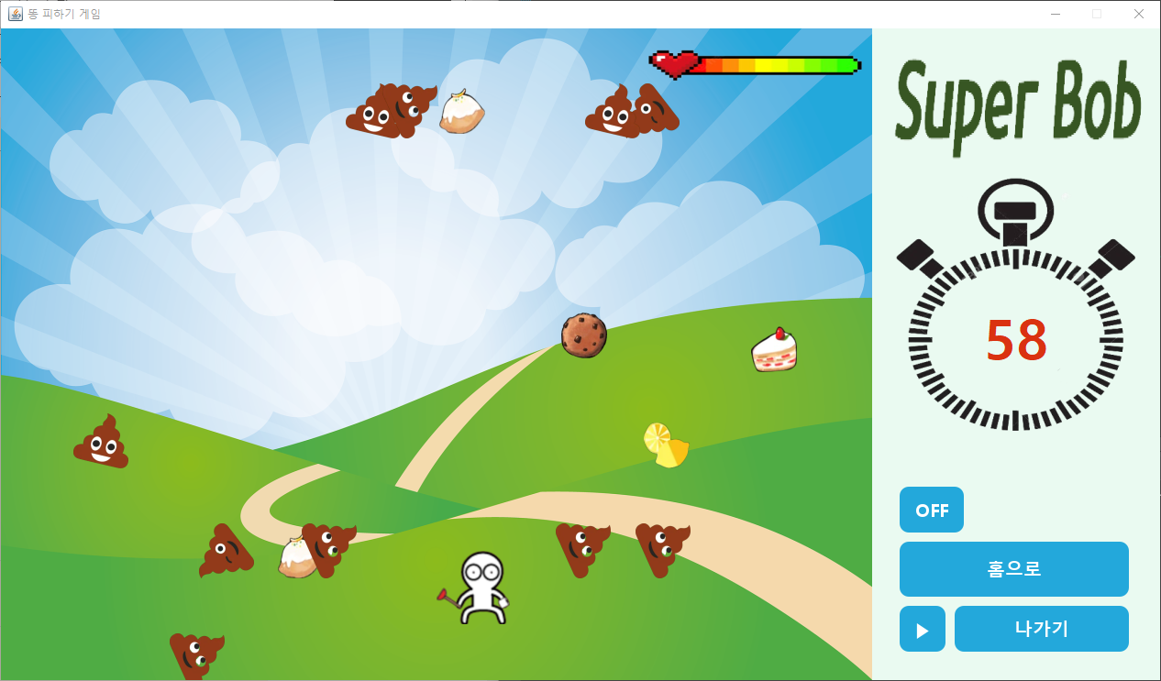
게임 해보기
Thread.sleep(100);
Switch문
drawImage()
Timer()

Slide 12
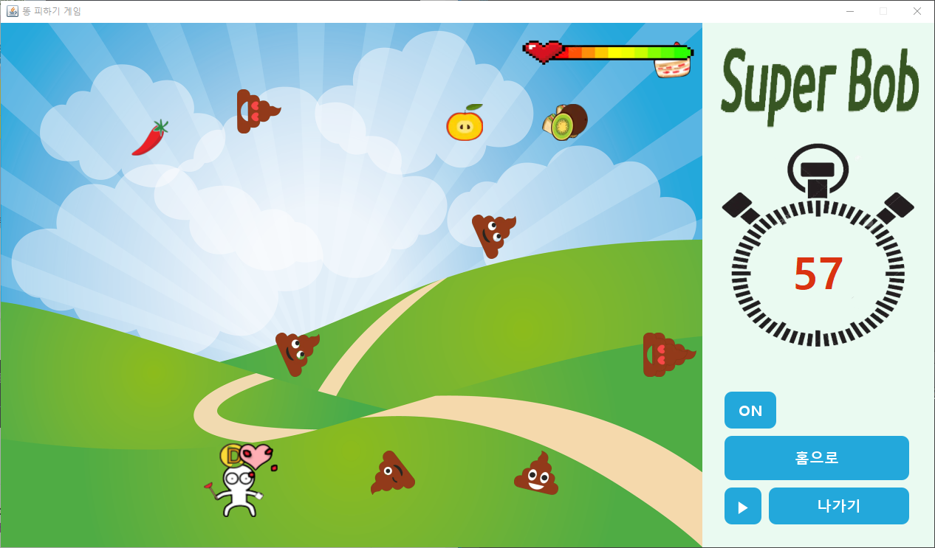
게임 해보기
thread_Flug = false ↔ true
timer.cancel();
timer.schedule(new MyTimerTask(), timer_Count, 1000);

Slide 13
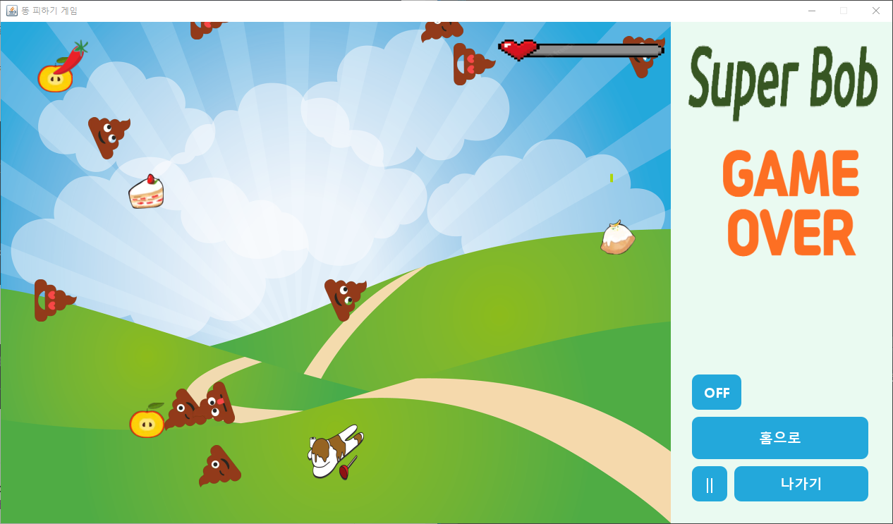
게임 해보기
setVisible(true ↔ false)

Slide 14
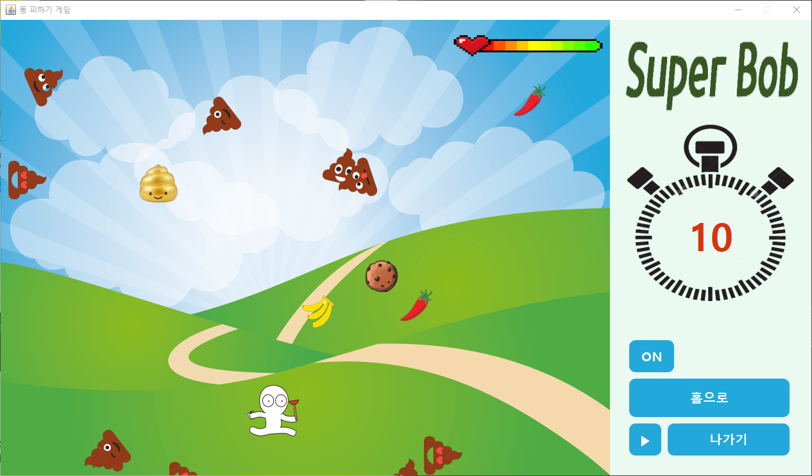
게임 해보기
if (골드 Boolean==true )
item_Move();
itemBoundaryCheck();

Slide 15
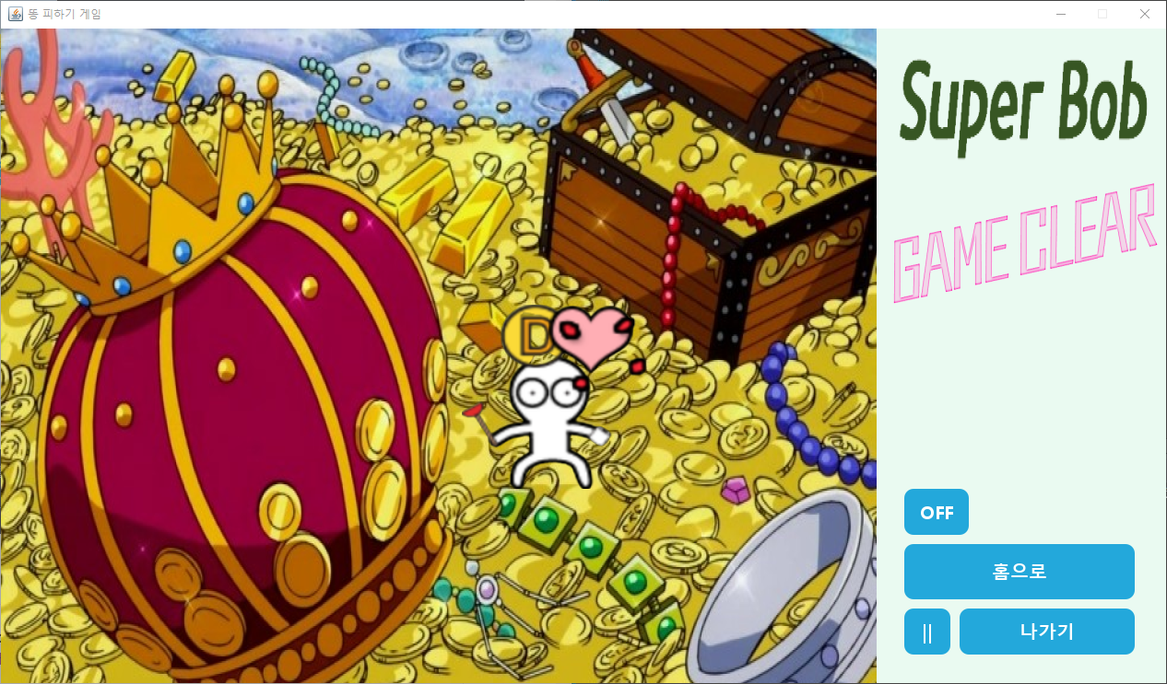
게임 해보기
frame.dispose();
new AvoidingPoop();

Slide 16


Q&A
For Your Wonderful Presentation

Slide 17


